Slide 1
ECAD4002C
Darlith 2
Sillafu a Threiglo
23.10.18
Catrin Evans-Thomas

Slide 2
Nod
Adolygu’r rhannau ymadrodd
Cyflwyno rheolau sillafu
Taclo’r treiglad meddal…
  Canfod beth yw’r rheolau
  Gweithgareddau i adolygu’r rheolau

Slide 3
Gêm Adolygu
Defnyddiwch y cardiau a’u gosod yn y golofn gywir i adolygu’r rhannau ymadrodd.

Slide 4
Pwysigrwydd Sillafu

Slide 5
Sillafu
Oes to bach ar tŷ?
Sawl ‘n’ sydd yn y gair ‘penderfynu’?
Beth yw’r gwahaniaeth rhwng ‘cofrestri’ a ‘cofrestru’?

Slide 6
Dyblu’r ‘n’ a ‘r’ …
Rhai rheolau i’n helpu i wybod sawl ‘n’ neu ‘r’!
Nawr, beth sy’n digwydd pan fyddwn ni’n ychwanegu sillaf …
tôn > tonau
ton > tonnau
Dywedwch “tôn”.
Nawr, dywedwch “ton”
Beth yw’r gwahaniaeth?
Os yw’r llafariad yn hir mewn gair unsill, dydyn ni ddim yn dyblu wrth ychwanegu sillaf,
e.e. môr > moroedd, tôn > tonau,
OND ton > tonnau achos llafariad byr sydd yn y gair unsill.

Slide 7
Dyblu ‘n’ a ‘r’ …
Os ydyn ni’n ychwanegu sillaf at air sy’n gorffen gyda ‘-nt’,
rydyn ni’n colli’r ‘t’ ac yn dyblu’r ‘n’,
e.e. cant > cannoedd
punt > punnoedd
llwyddiant > llwyddiannus
diwylliant > diwylliannol
peiriant > peiriannau

Slide 8
Dyblu ‘n’ a ‘r’ …
Mae’r ‘n’ yn dyblu os ydym yn ychwanegu sillaf at air sy’n gorffen gyda -en neu -yn:
llythyren – llythrennau
llyfryn – llyfrynnau
dogfen – dogfennau
offeryn – offerynnau
*Mae emyn, gwenyn a telyn yn eithriadau.
Os ydyn ni’n ychwanegu mwy nag un sillaf, does dim angen dyblu’r ‘n’ –
ysgrifen > ysgrifennu OND ysgrifenyddes

Slide 9
Dyblu ‘n’ a ‘r’ …
Nid yw ‘n’ yn dyblu mewn geiriau sy’n gorffen gyda
–iwn, -ion (benthyciadau o’r Saesneg) os ydym yn ychwanegu sillaf:
cwestiwn – cwestiynau cwestiynu
ffasiwn – ffasiynau ffasiynol
fersiwn - fersiynau

Slide 10
Dyblu ‘n’ a ‘r’ …
Mae ‘an’ (negyddol) o flaen gair sy’n dechrau â ‘t’, ’d’ neu ‘n’ fel arfer yn troi’n ‘ann’ ...
an + t = annh an + tebyg = annhebyg
an + d = ann an + dymunol = annymunol
an + n = ann an + naturiol = annaturiol
OND os oes cytsain arall yn dilyn y ‘d’ neu’r ‘t’, yn y ffurf wreiddiol, yna does dim angen dyblu ‘n’,
e.e. trefn > anh refn.

Slide 11
Dyblu ‘n’ a ‘r’ …
Nid yw ‘n’ yn dyblu o flaen y terfyniadau
-wyr, -ion, -iad
diflannu – diflaniad
offerynnau – offerynwyr
gwynnu – gwynion
gyrru – gyrwyr

Slide 12
Beth yw ffurf lluosog y geiriau yma?
Man | Môr | Pennawd
Dant | Gyrrwr | Cwestiwn

Slide 13
Dewiswch y ffurfiau cywir
1. Mae’r diwydiant yn wynebu nifer o … (doriadau/dorriadau)
Mae’n rhaid i chi -________’r penderfyniad (gwestiynnu/gwestiynu)
Mae’r sefyllfa yn … (anheg/annheg)
4. Wyt ti wedi dod o hyd i’r …?
(cyfrifiaduron/cyfrifiadurron)

Slide 14
‘i’ neu ‘u’??
‘o’ yng nghanol berfenw
= ‘i’ ar y diwedd, e.e. colli, pori
‘a’ yng nghanol berfenw
= ‘u’ ar y diwedd, e.e. canu, taranu
‘y’ neu ‘w’ yng nghanol berfenw
= ‘u’ ar y diwedd, e.e. cysgu, chwyrnu
‘w’ yn agos at ddiwedd berfenw
= ‘i’ yn ei dilyn, e.e. berwi, drewi
Gyda geiriau tebyg eu sain, mae berfenwau fel arfer yn gorffen gydag u, ac enwau lluosog yn gorffen gydag i,
e.e. rhestru (to list), rhestri (lists)

Slide 15
i
u
y

Slide 16
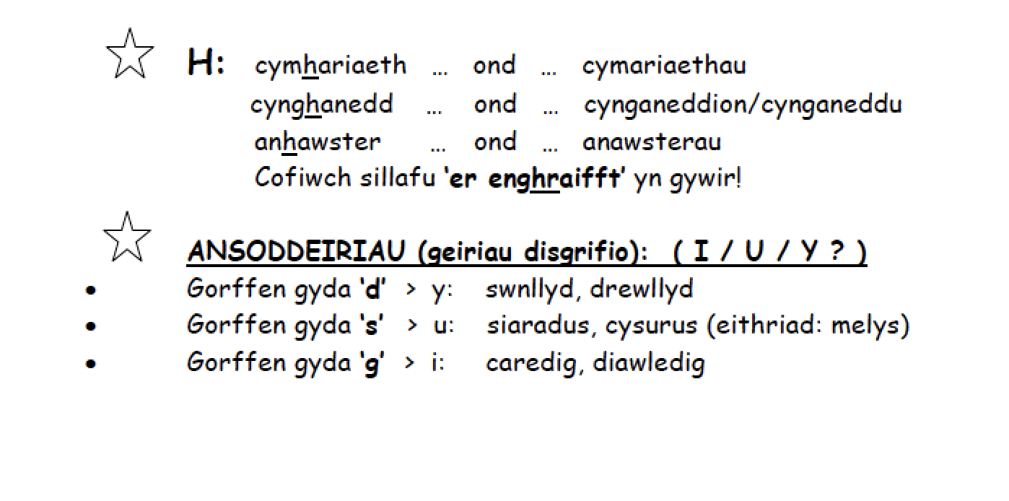

Slide 17
Ymarferion …
Trowch at y pecyn ymarferion. Gyda phartner, cwblhewch yr ymarferion ‘i’ neu ‘u’.

Slide 18
Y to bach …
PRYD?
BLE?
Mae to bach ar y llafariaid ‘a’, ‘e’, ‘o’, ‘w’, ‘y’ os ydyn nhw’n hir mewn gair unsill sy’n gorffen gyda ‘l’, ‘n’ neu ‘r’, e.e. sêr, pêl, sŵn
Mae to bach mewn geiriau â mwy nag un sillaf os yw’r pwyslais ar y sillaf olaf, e.e. ar wahân.
Mae to bach ar lafariad hir mewn gair unsill sy’n gorffen gyda’r cytseiniaid ‘p’, ‘t’, ‘c’, ‘m’, e.e. tîm, plât, grŵp.
Does dim angen to bach mewn geiriau unsill sy’n gorffen gyda llafariad, e.e. to, te. OND , mae tŷ yn eithriad.
COFIWCH: Mae to ar y tŷ, ond does dim to ar y to!

Slide 19
Y Treigladau

Slide 20
Beth yw’r treigladau?
Treiglad yw pan fydd llythyren gyntaf gair yn newid.
Gan amlaf, dim ond y llythyren gyntaf fydd yn newid.
Y Gymraeg yw’r unig iaith yn y byd sy’n defnyddio’r treiglad.
Gan amlaf, y gair yn union o flaen y gair fydd yn achosi’r treiglad.
Mae 3 math gwahanol o dreiglad – meddal, trwynol a llaes.
Dydy’r treigladau ddim yn effeithio ar bob llythyren yn yr wyddor…
treiglad meddal – 9 llythyren
treiglad trwynol – 6 llythyren
treiglad llaes – 3 llythyren

Slide 21
Tabl Treiglo | Meddal | Trwynol | Llaes
p | b | mh | ph
t | d | nh | th
c | g | ngh | ch
b | f | m
d | dd | n
g | / | ng
ll | l
m | f
rh | r

Slide 22
Pam eu bod nhw’n bwysig i ni?

Slide 23
Cyfnod Allweddol 2 …

Slide 24
Cymraeg Ail Iaith

Slide 25
Y Treiglad Meddal
gwreiddiol | treiglad
p | b
t | d
c | g
b | f
d | dd
g | -
ll | l
m | f
rh | r

Slide 26
Eich tro chi…
Darllenwch y cliwiau er mwyn darganfod beth yw’r rheolau ar gyfer y treiglad meddal…
Eisiau her?
Nawr meddyliwch am wahanol ffyrdd o gofio’r rheolau hyn. Gallwch ddefnyddio lluniau, rhigymau ayyb…

Slide 27
Rheolau’r Treiglad Meddal…
Bydd enwau benywaidd unigol yn treiglo’n feddal ar ôl y fannod
Bydd ansoddeiriau sy’n disgrifio ebu yn treiglo’n feddal
Bydd enwau ac ansoddeiriau yn treiglo’n feddal ar ôl ‘yn’ (yn golygu ‘is’)
Bydd gwrthrych berf bersonol gryno yn treiglo’n feddal

Slide 28
Rheolau grŵp 2 …
Bydd berfau’n treiglo’n feddal ar ôl ‘A’ ar ddechrau cwestiwn …
A welaist ti’r ddrama?
Bydd treiglad meddal ar ôl yr arddodiaid.
Bydd TM ar ôl y rhagenwau ‘dy’ …
dy bensil
dy wraig
Bydd berfau negyddol yn treiglo’n feddal ag eithrio P, T a C fydd yn treiglo’n llaes

Slide 29
Rheolau grŵp 3 …
Bydd enwau yn treiglo’n feddal ar ôl ‘dau’ a ‘dwy’.
Bydd TM ar ôl y rhagenw ‘ei’ (gwr) …
ei got e
ei fag e
Rhaid treiglo’n feddal wrth gyfarch …
Bore da, blant
Gyfeillion, croeso i’r …
Bydd ebu yn treiglo’n feddal ar ôl ‘un’.

Slide 30
Rheolau grŵp 4 …
Bydd enwau sy’n dilyn ansoddair yn treiglo’n feddal,
Bydd TM ar ôl y cysylltair ‘neu’ ...
ci neu gath
Bydd TM ar ôl ‘dyma’ neu ‘dyna’…
Dyna dda …
Dyma waith gwych
Bydd TM ar ôl ‘mor’
mor fawr â

Slide 31
Ble mae’r talent??
Edrychwch ar eiriau’r caneuon poblogaidd – ble mae’r treigladau?
Ydych chi’n gallu dweud pam eu bod nhw wedi treiglo?
Beth ydych chi’n ei wybod am y geiriau sydd wedi eu tanlinellu?

Slide 32
Gwaith Cartref / Dysgu Cyfeiriol
Adolygu’r rheolau sillafu.
Adolygu a dysgu’r rheolau treiglo
Cwblhau ymarferion y daflen ‘dysgu cyfeiriol’
Prawf sillafu yn y ddarlith nesaf!

Slide 33
Adnoddau defnyddiol

